Slide 1
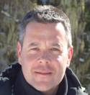
AT IA
Proposition Doc Cadre : texte proposé
A compléter
Personne pressentie : Olivier Teste à l’IRIT / Professeur
Personne proposée par HG : Adeline Paiement / CR CNRS
Prochain webinaire avec la personne identifiée ?
Equipe SIG à l’IRIT à Toulouse : https://www.irit.fr/departement/gestion-de-donnees/equipe-sig/
Equipe DYNI au LIS à Toulon
https://dyni.pages.lis-lab.fr/team/

